Slide 1

Динисламова Айсылыу Раятовна, учитель обществознания, советник
МБОУ СОШ им.Исхакова А. С. села Уральск
Воспитание патриота и гражданина России ХХI века
«...Поэтом можешь ты не быть,
Но гражданином быть обязан.
А что такое гражданин?
Отечества достойный сын!»
«Отечества достойный сын!»

Slide 2

«Патриотизм - это уважение к своей истории и традициям, духовным ценностям наших народов, нашей тысячелетней культуре и уникальному опыту сосуществования сотен народов и языков на территории России. Это ответственность за свою страну и ее будущее».
В.В.Путин

Slide 3
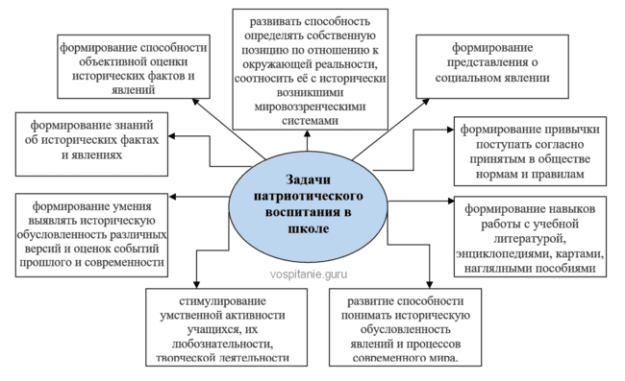


Slide 4
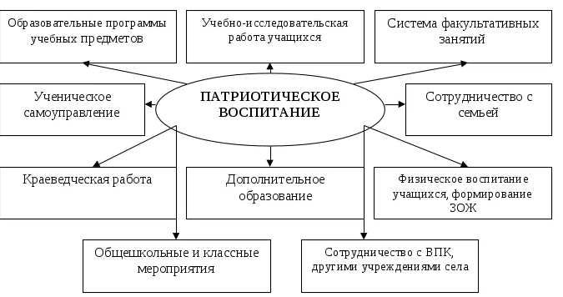
МБОУ СОШ им.Исхакова А. С. селаУральск

Slide 5
Формы работы
- Общешкольные линейки
- Тематические уроки Мужества - Круглые столы (встреча с ветеранами, участниками СВО)
- Концерты, посвященные великим датам (в т.ч.благотворительные)
- Пополнение экспозиции школьного музея, научно-исследовательская деятельность, конкурсы
-Участие во Всероссийских акциях
-Литературно-музыкальные композиции, конкурсы чтецов о Родине
- Конкурсы военно-патриотической песни
-Забота о памятниках в районе школы, тимуровская работа
-Вахты памяти
-Участие в акции «Бессмертный полк», «Талисман добра», «Письмо солдату»
Работа с детскими движениями (Движение Первых, Юнармия, Шаймуратовцы)

Slide 6
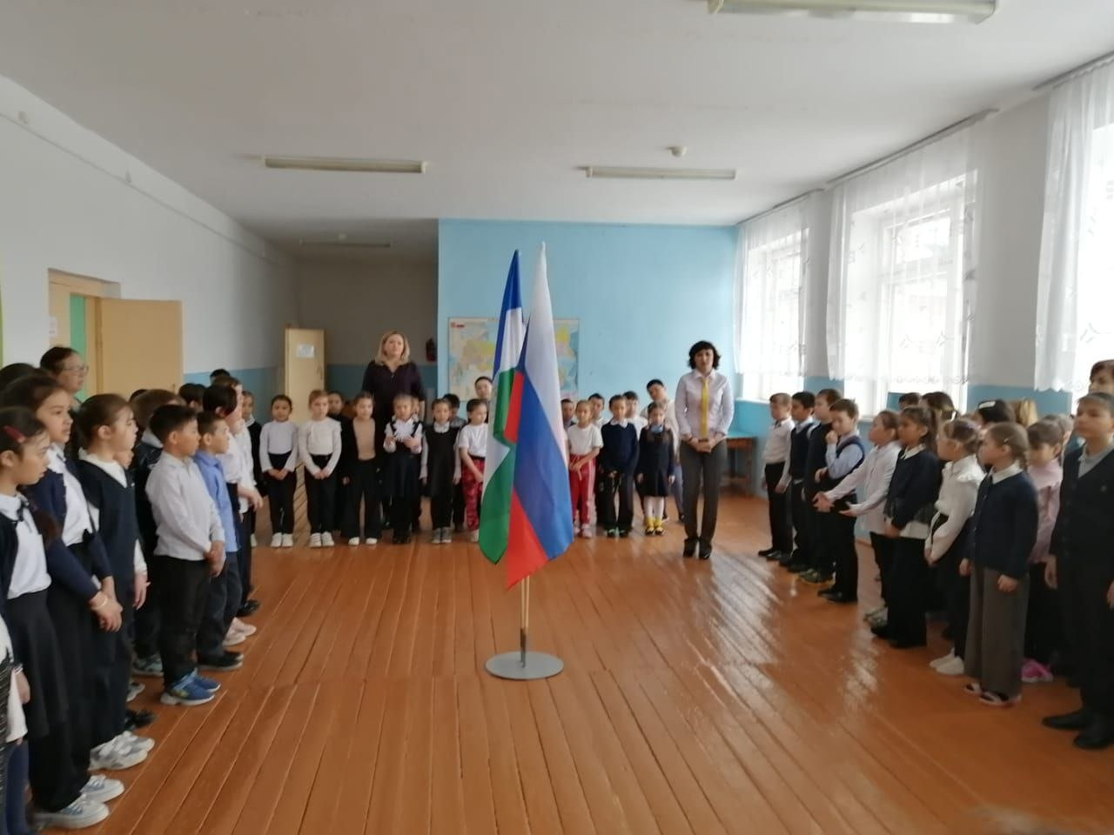
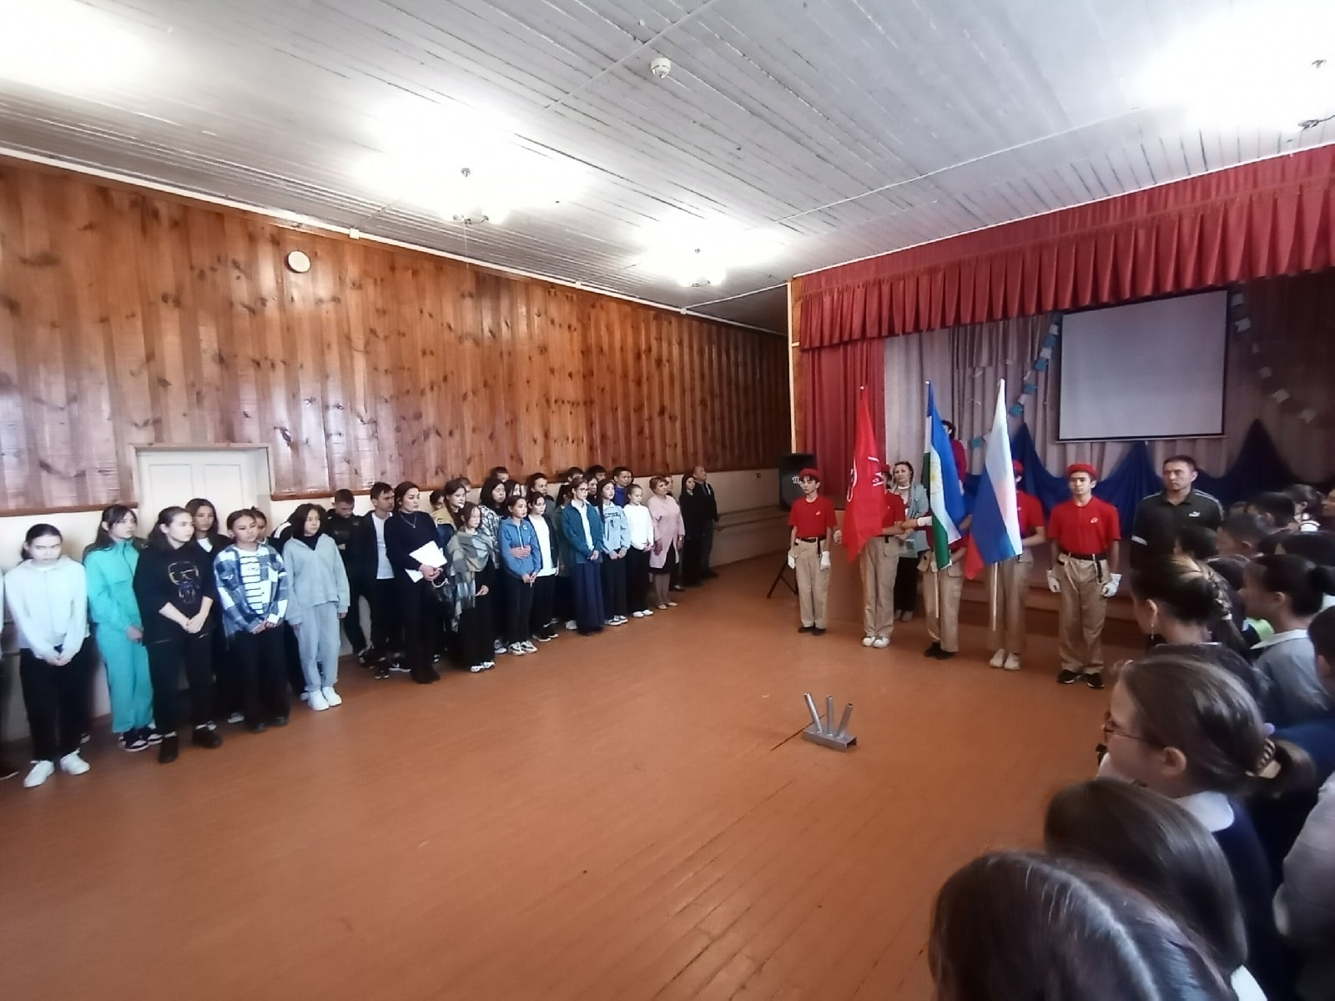
Общешкольные линейки

Slide 7
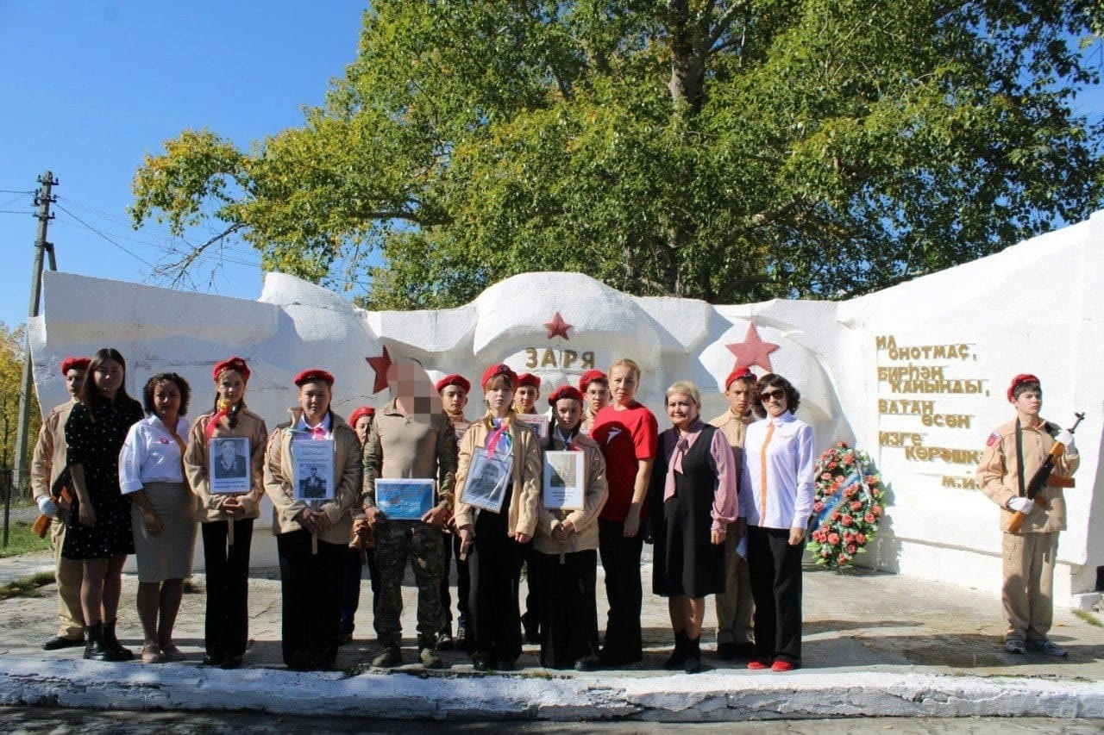
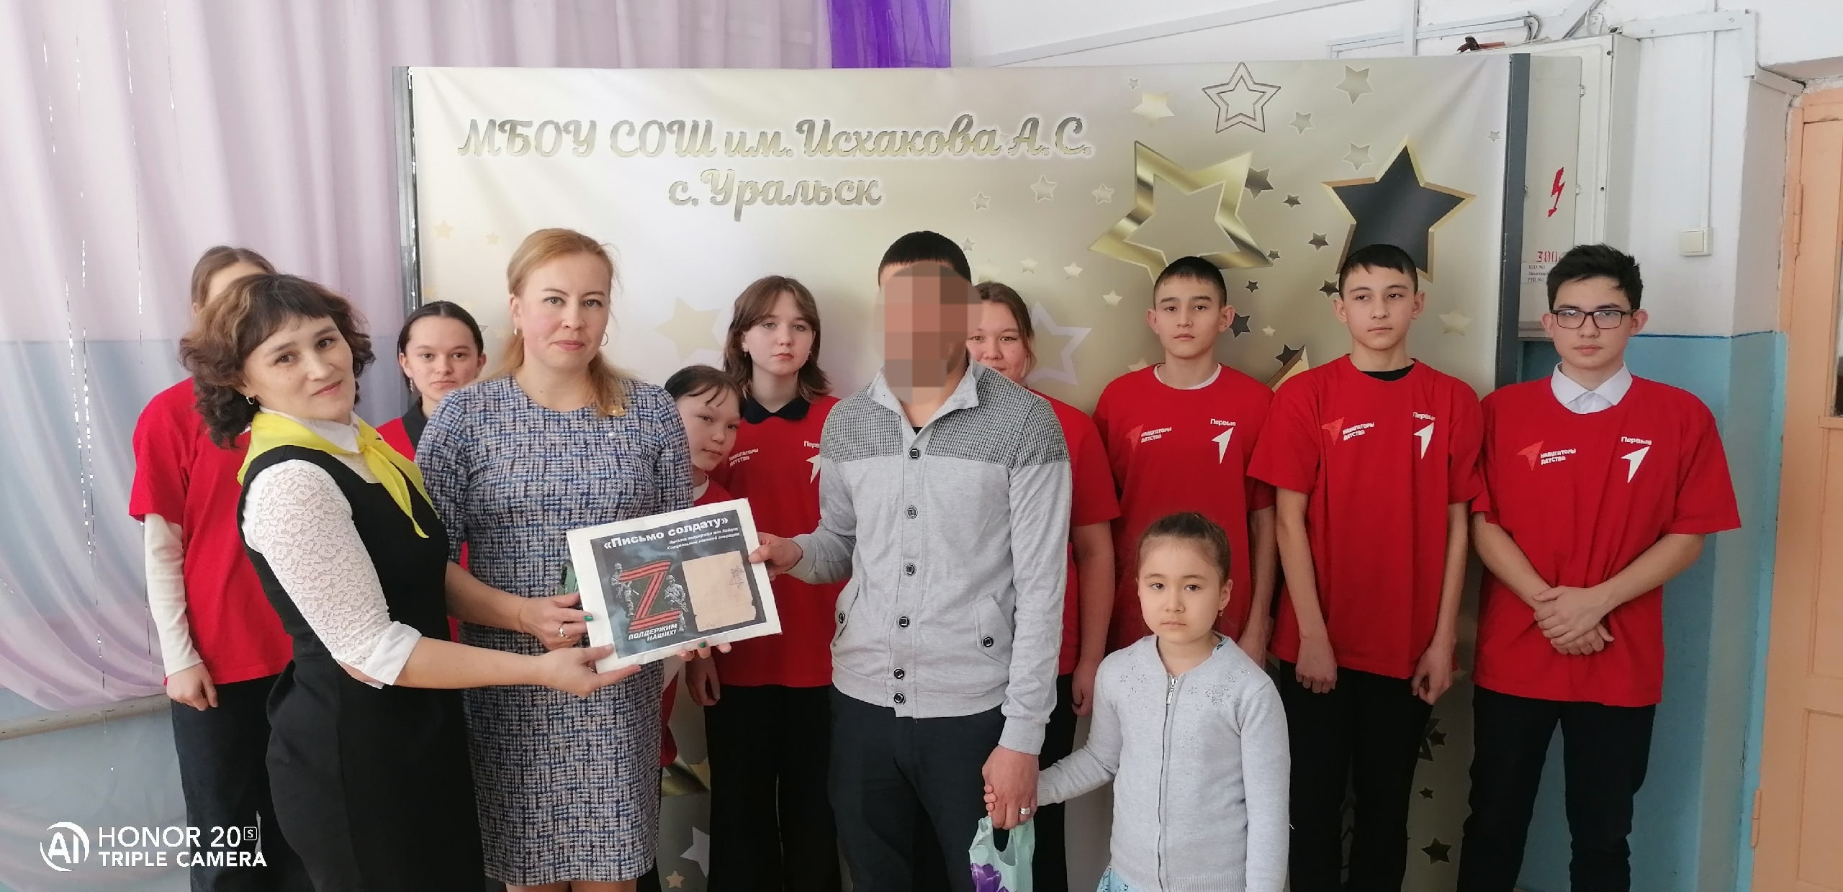
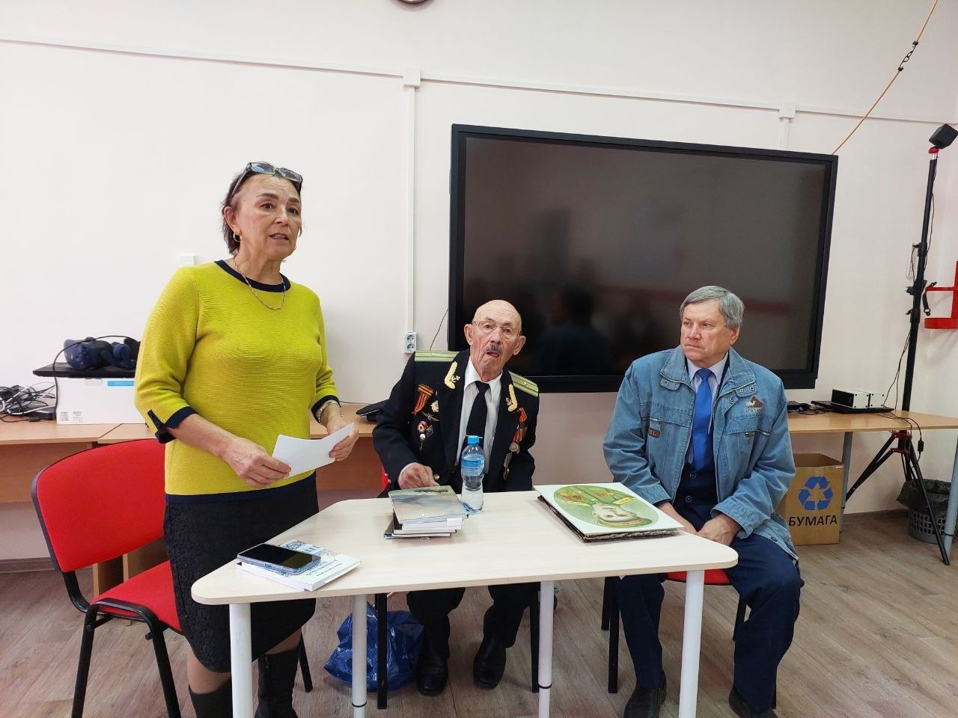
Встреча с участниками СВО

Slide 8
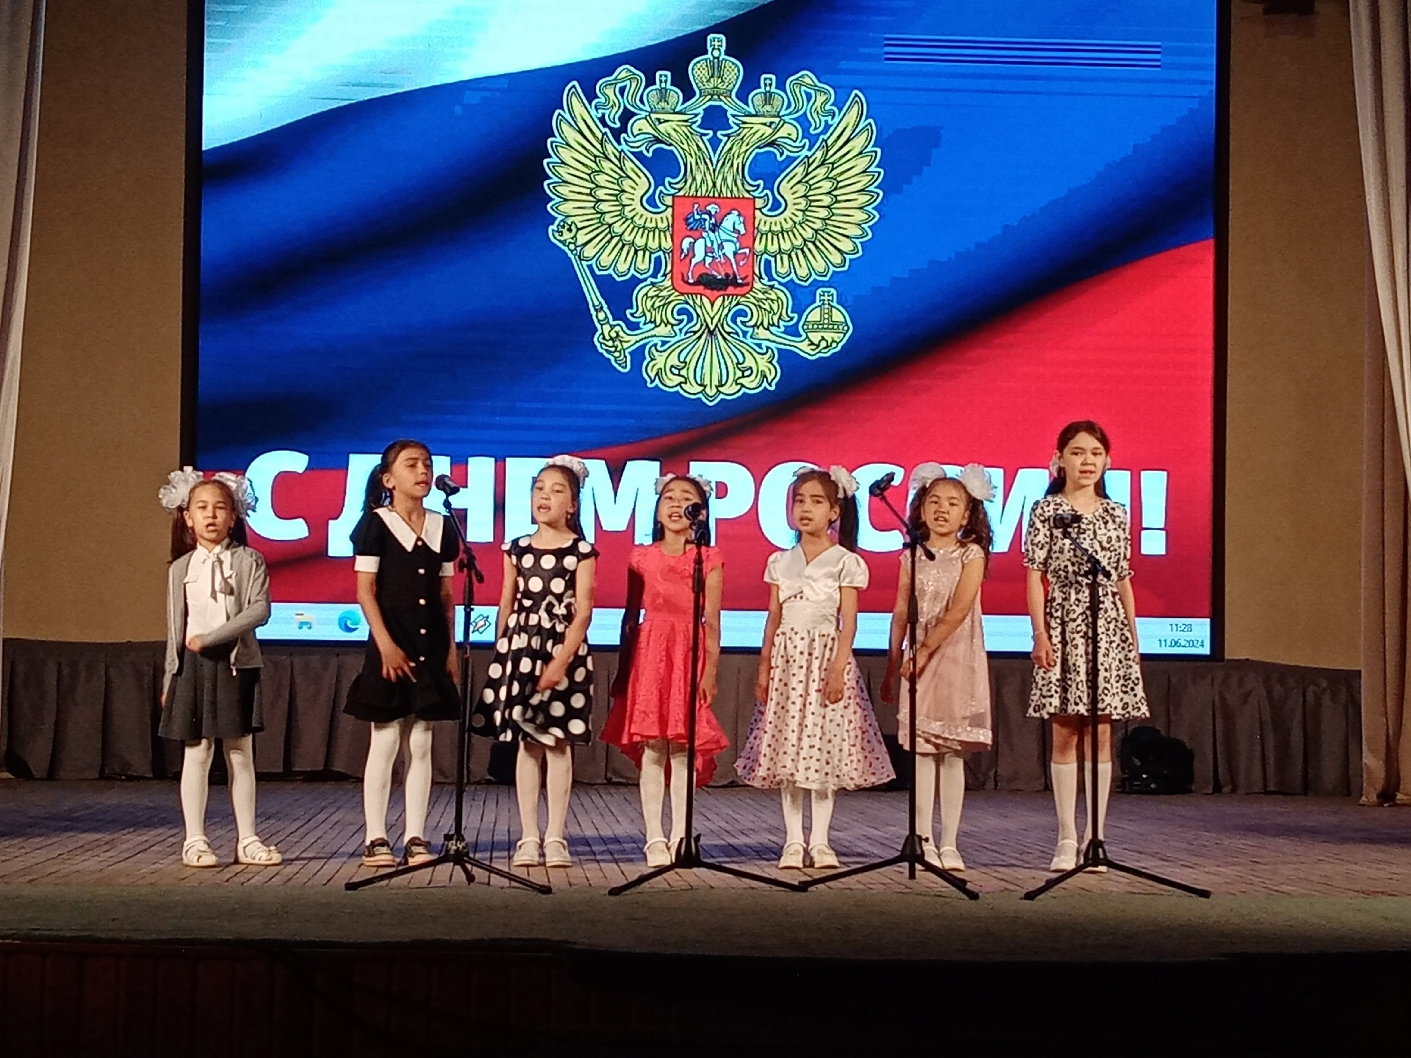
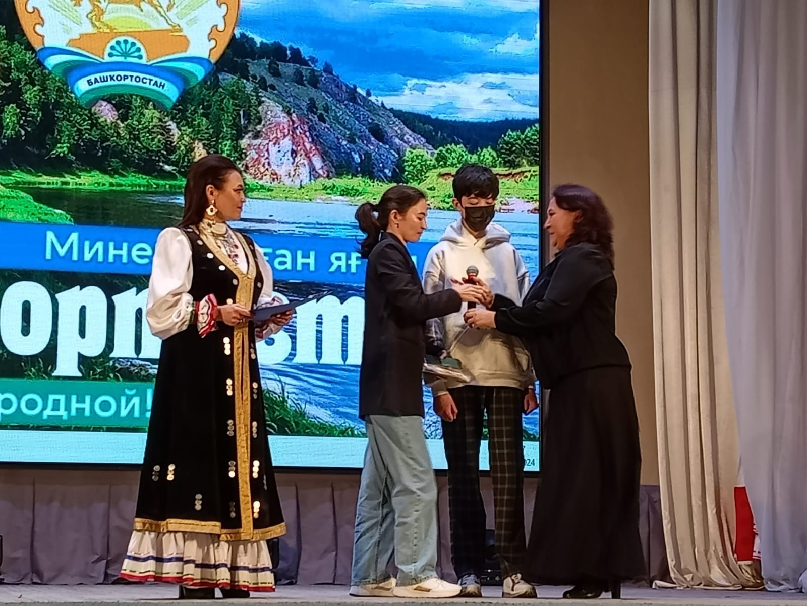
Благотворительные концерты

Slide 9
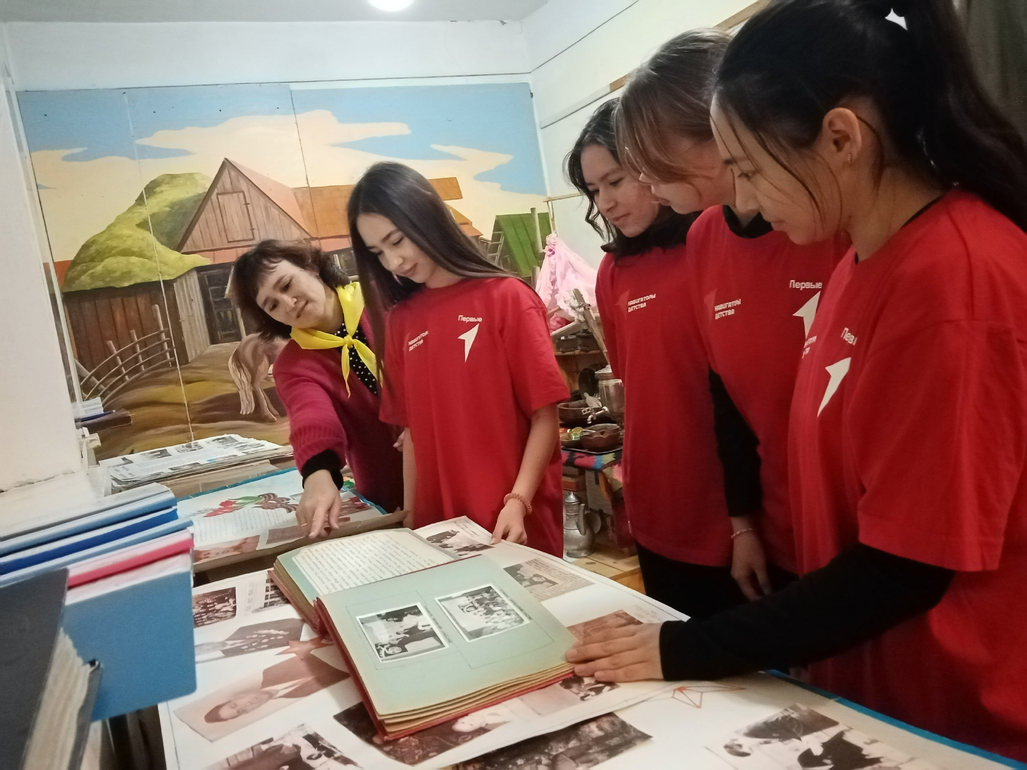
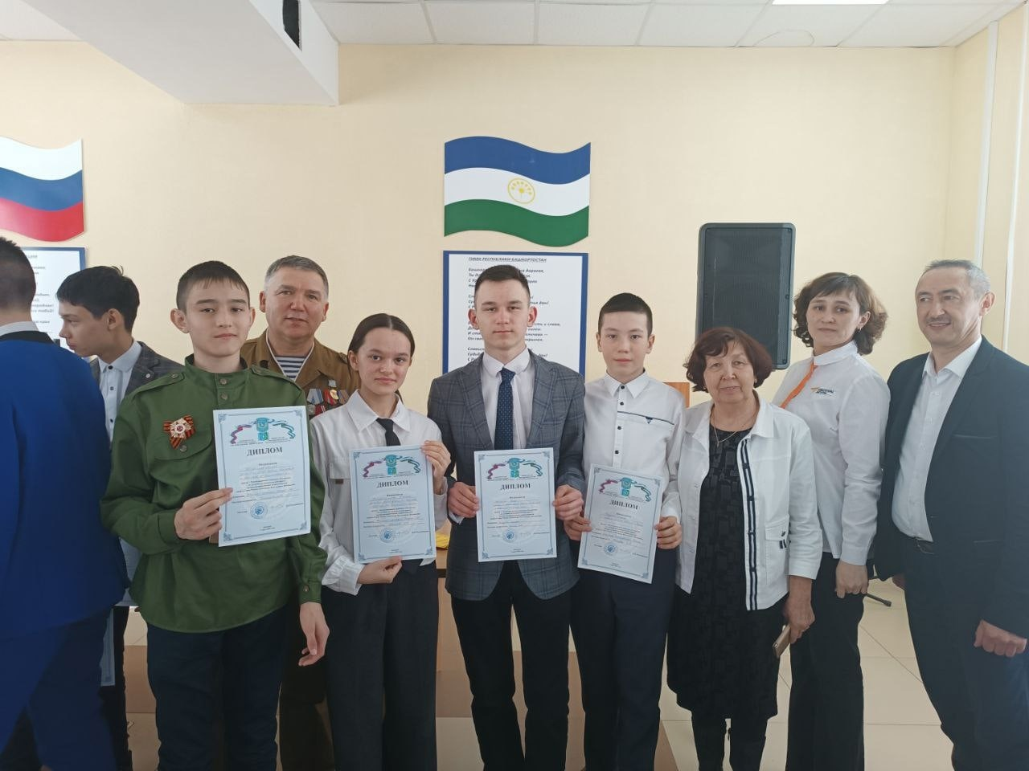
Научно-исследовательская деятельность

Slide 10
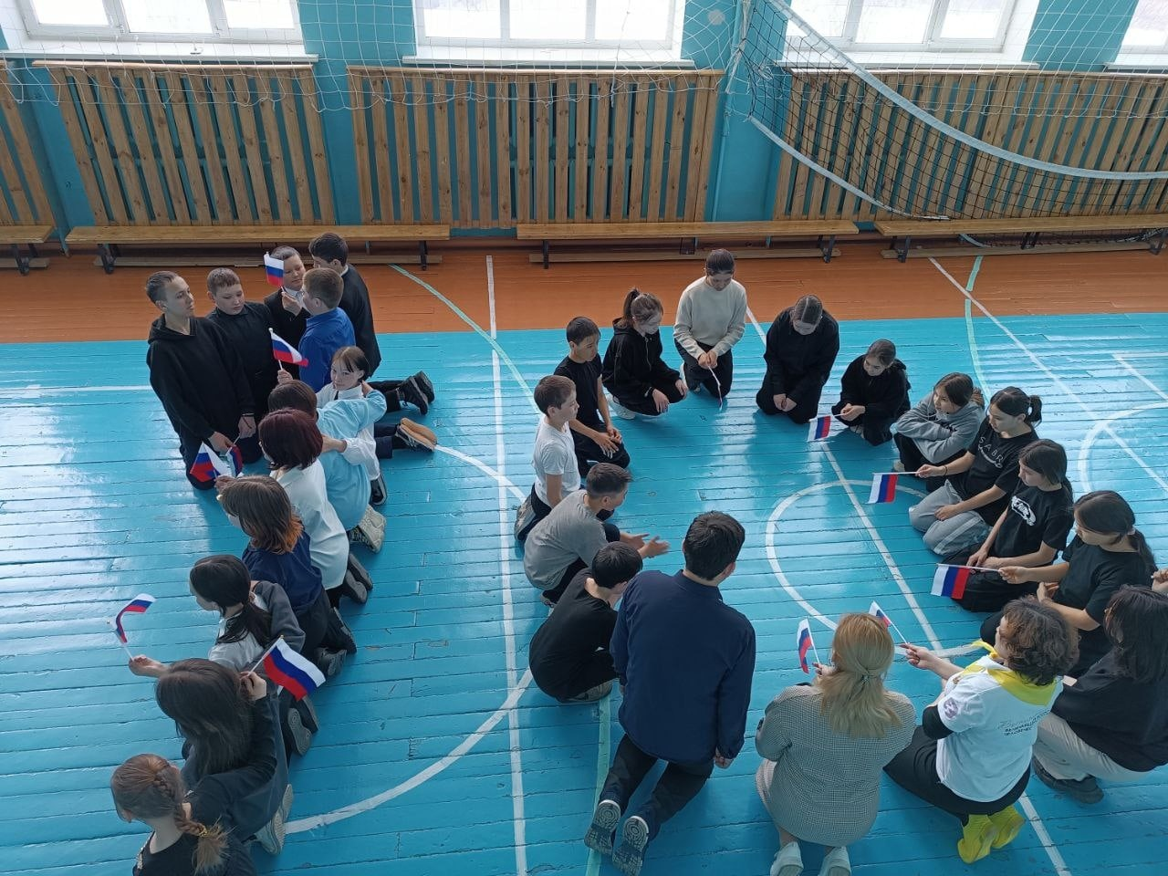
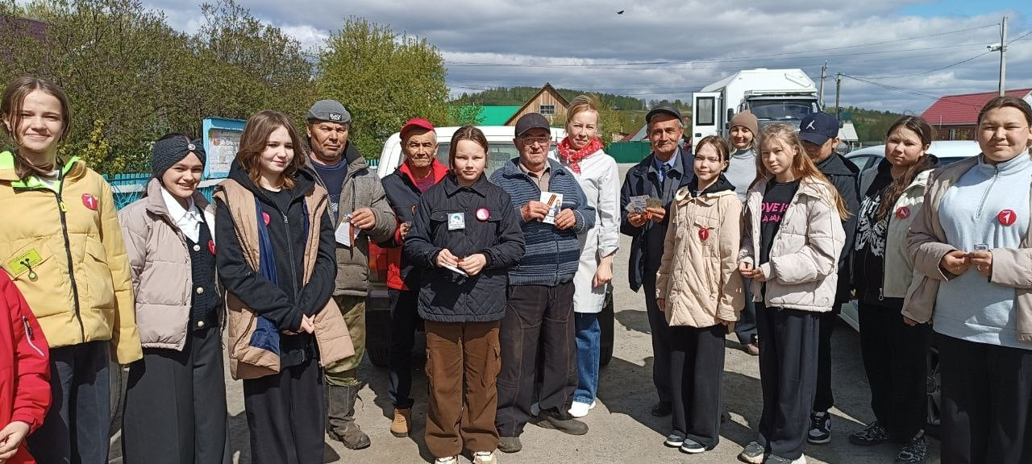
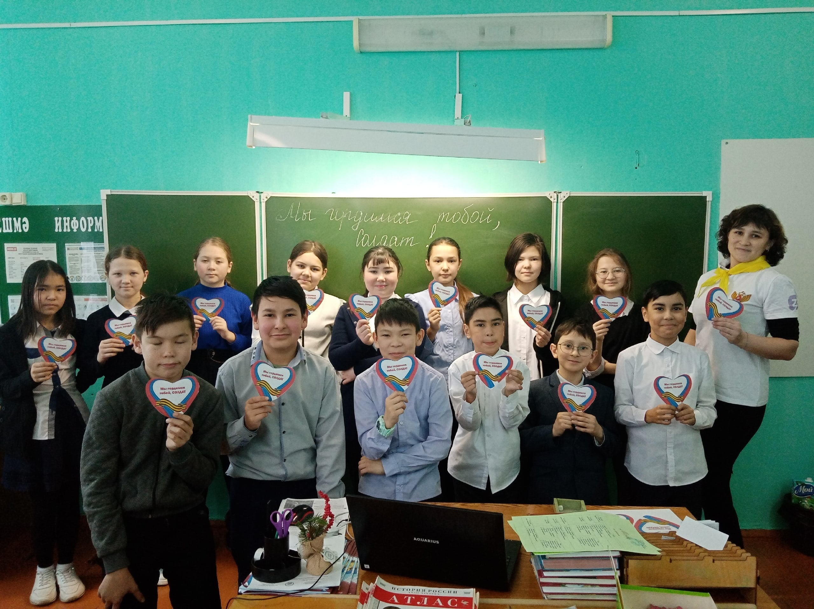
Участие Во Всероссийских акциях

Slide 11
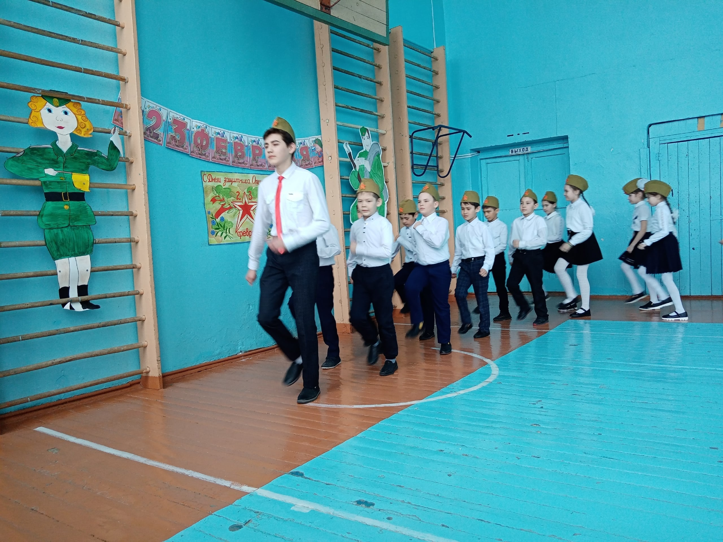
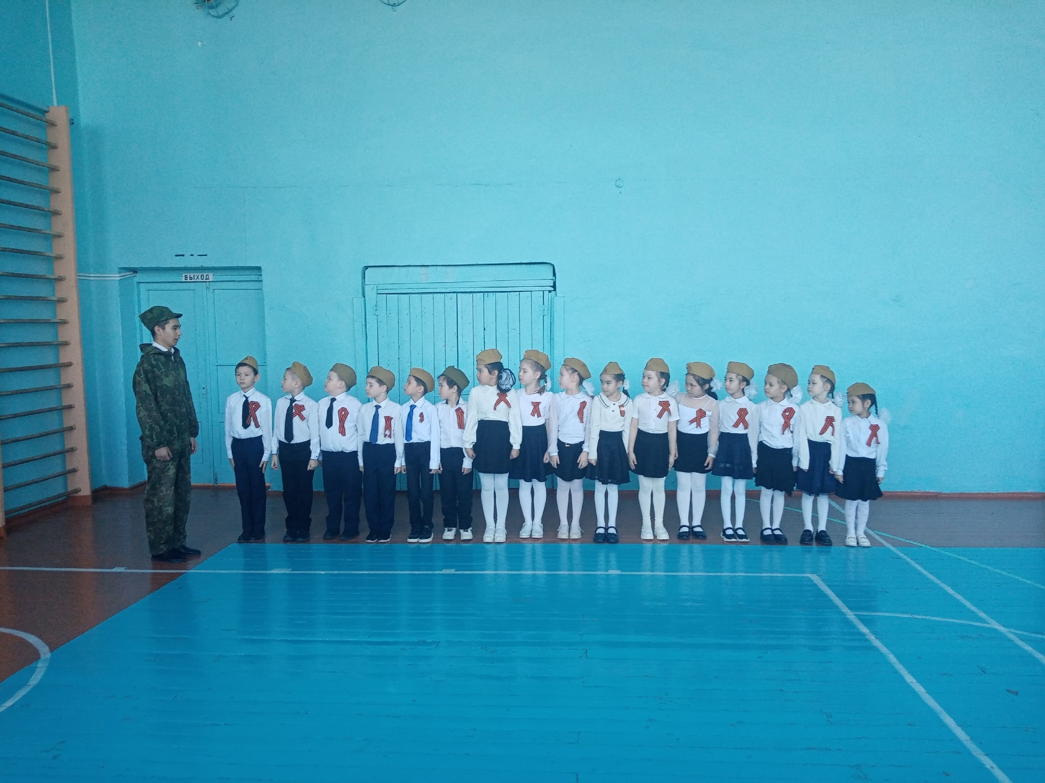
Смотр песни и строя

Slide 12
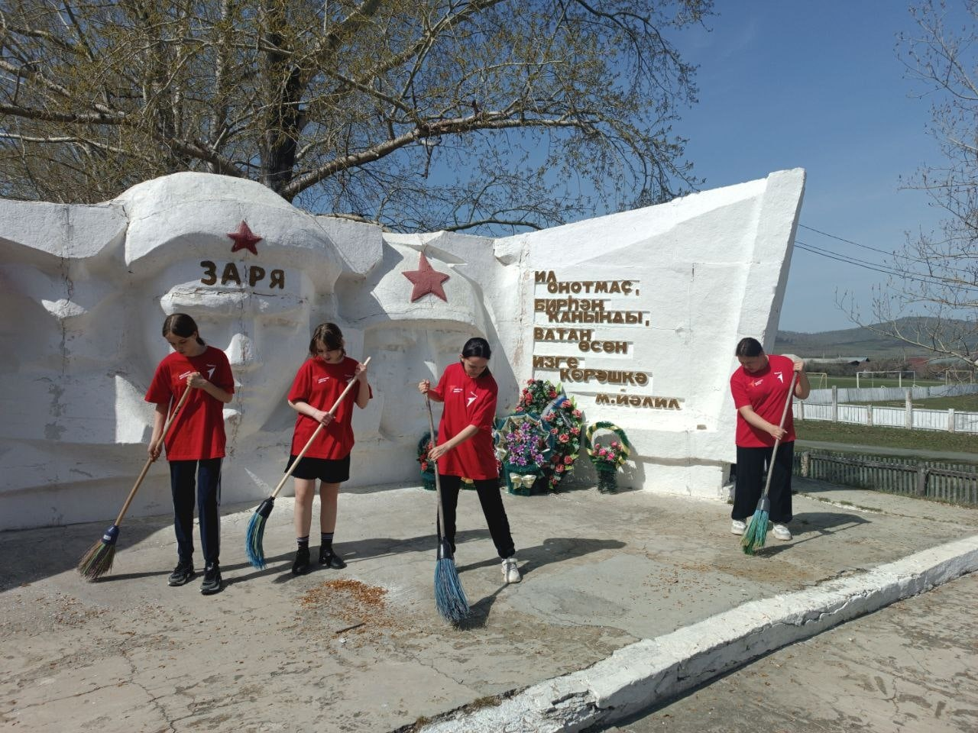
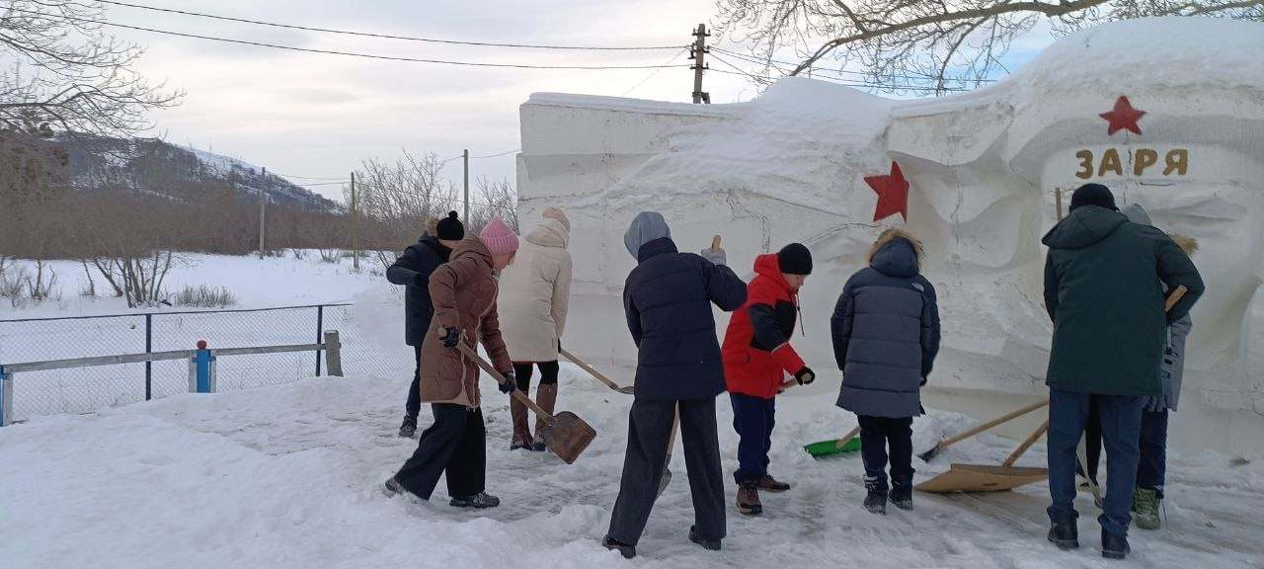
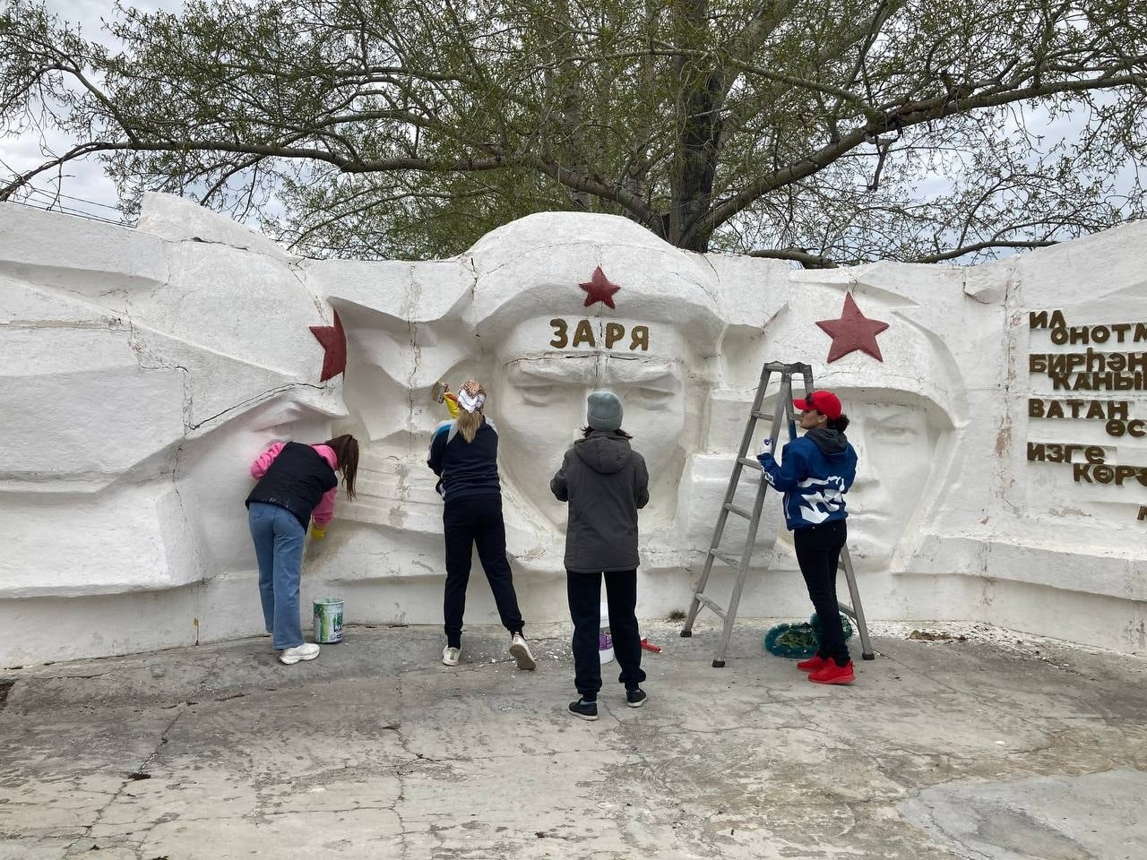
Шефство на Памятнике погибшим воинам-односельчанам

Slide 13
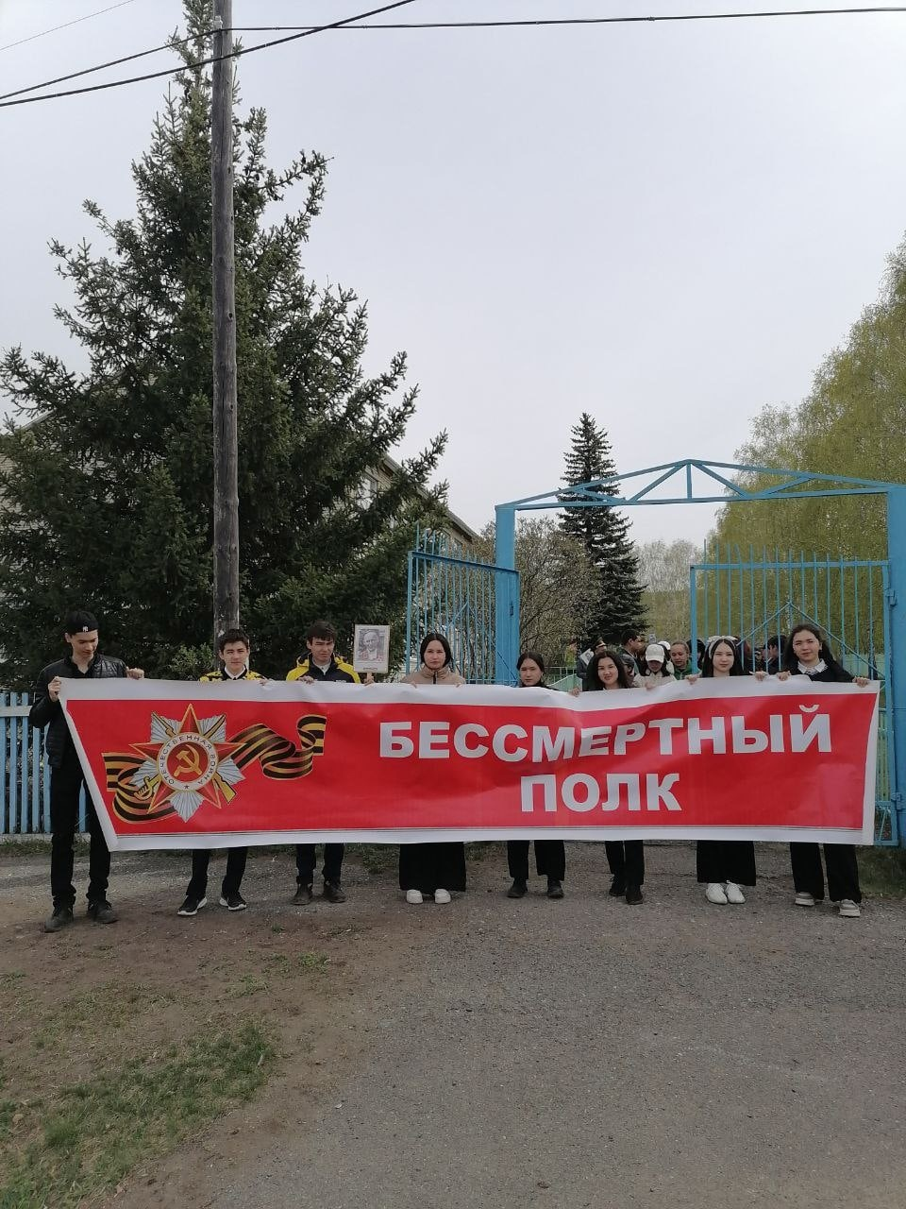
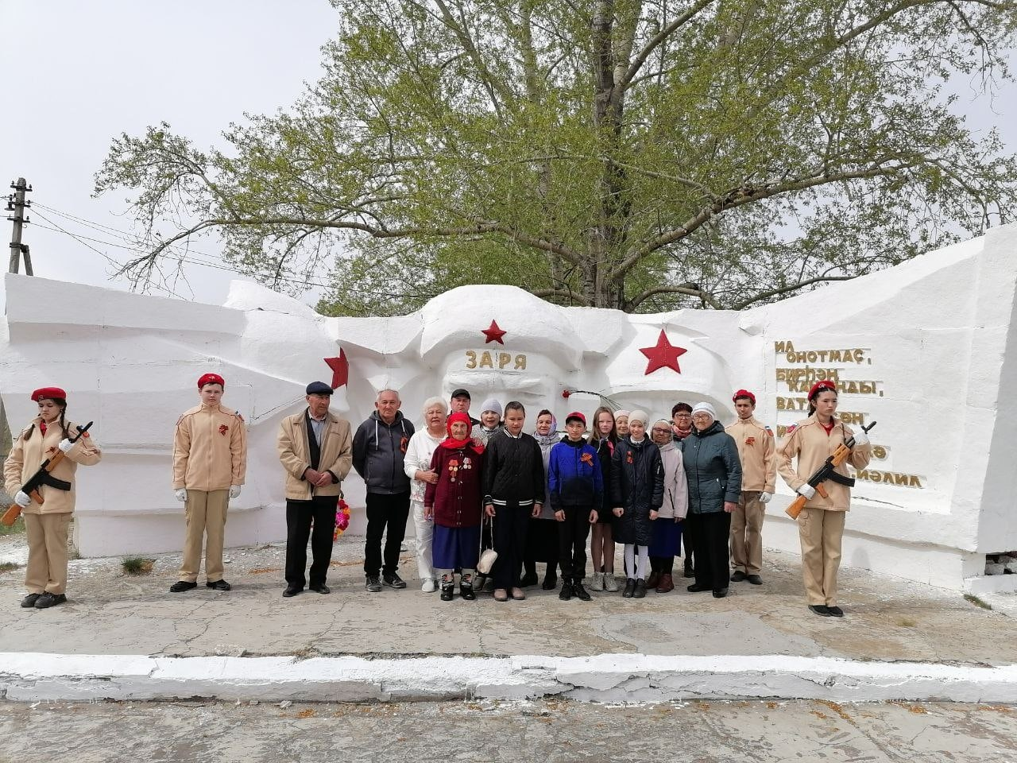
Великий праздник Победы

Slide 14
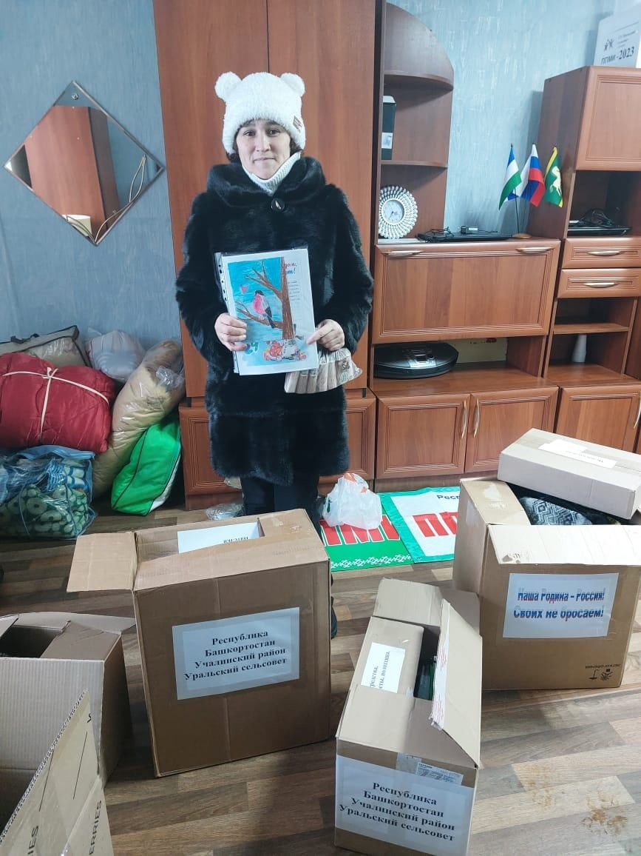
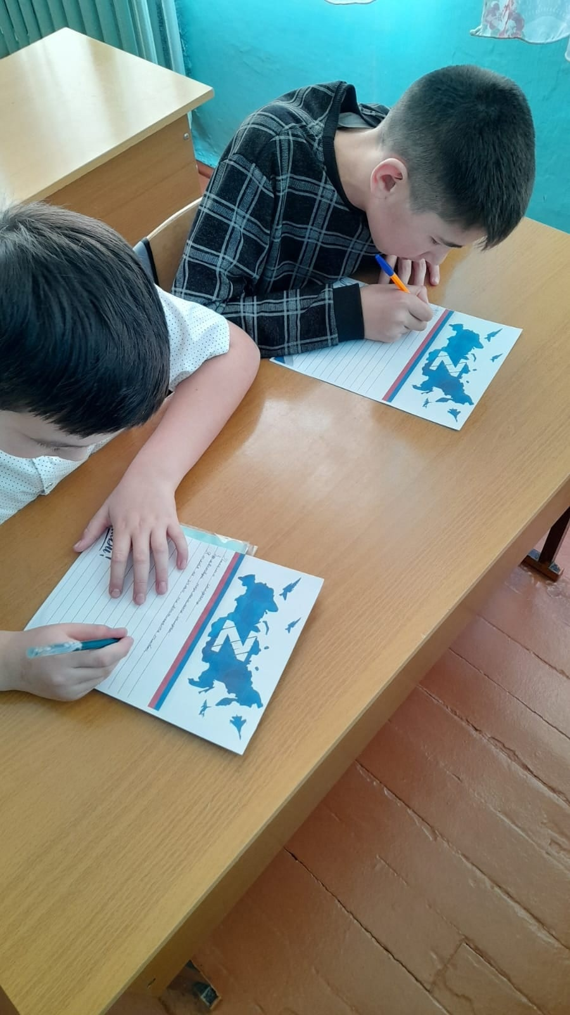
«Письмо солдату»

Slide 15
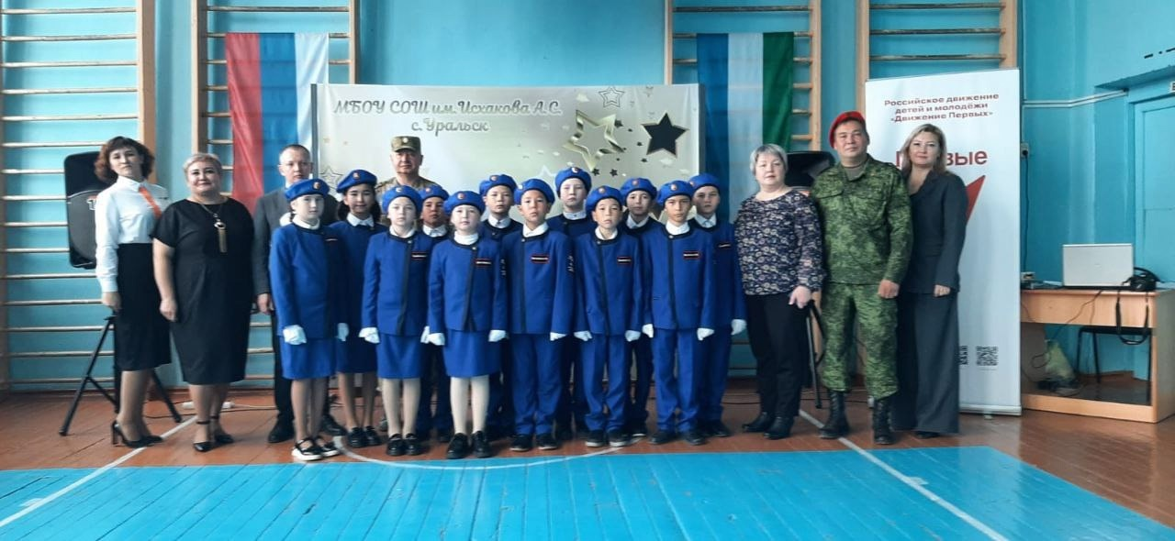
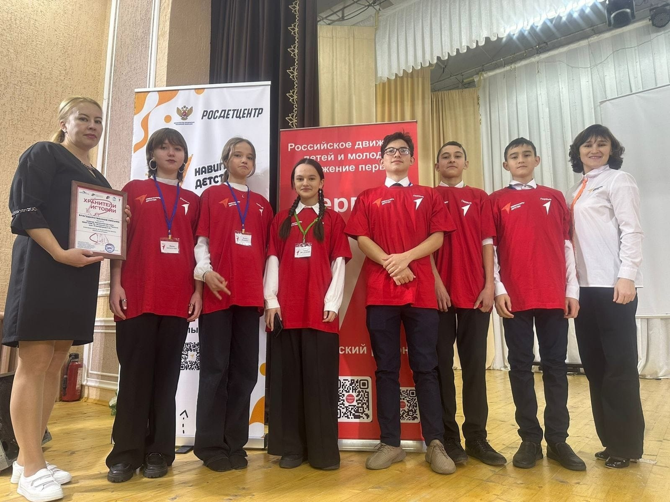
Развитие детских общественных объединений

Slide 16
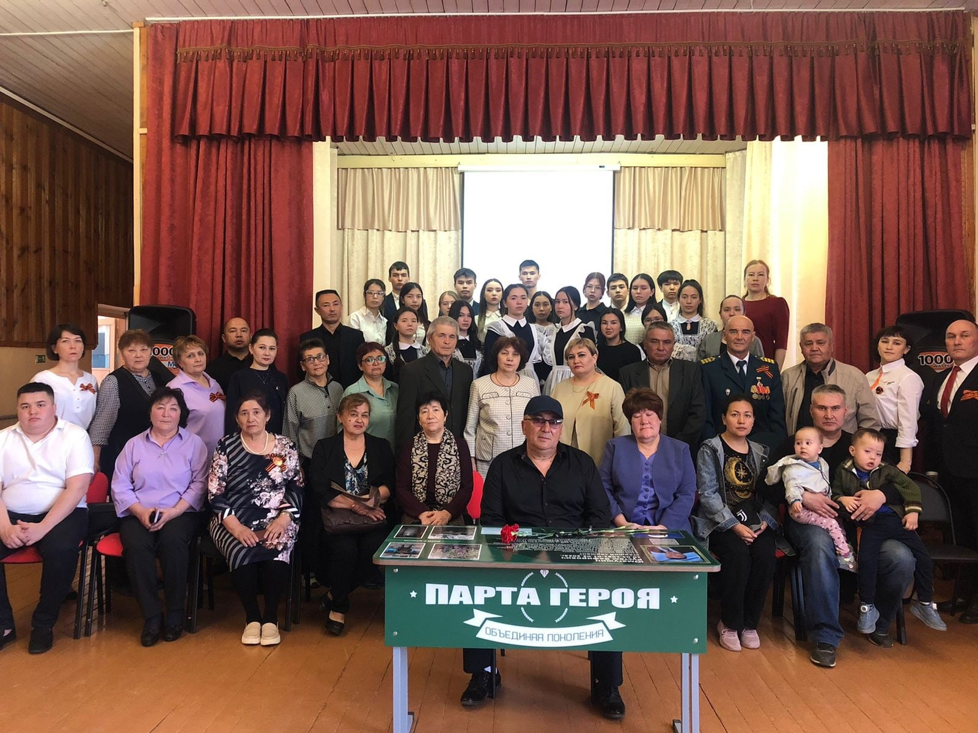
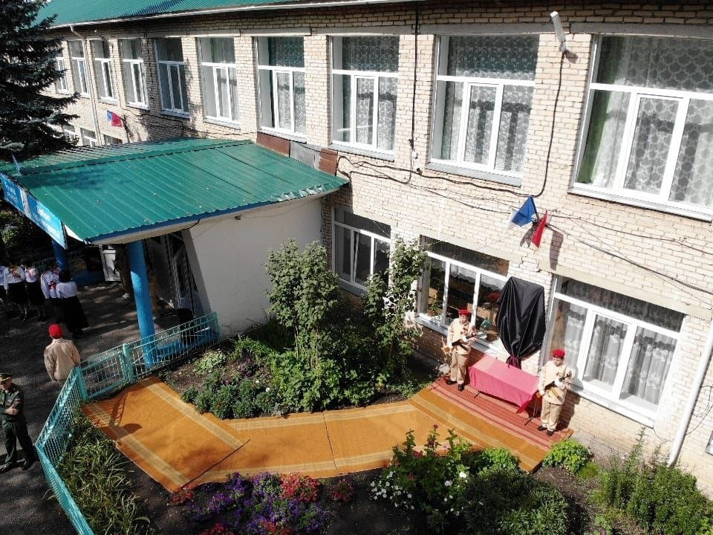
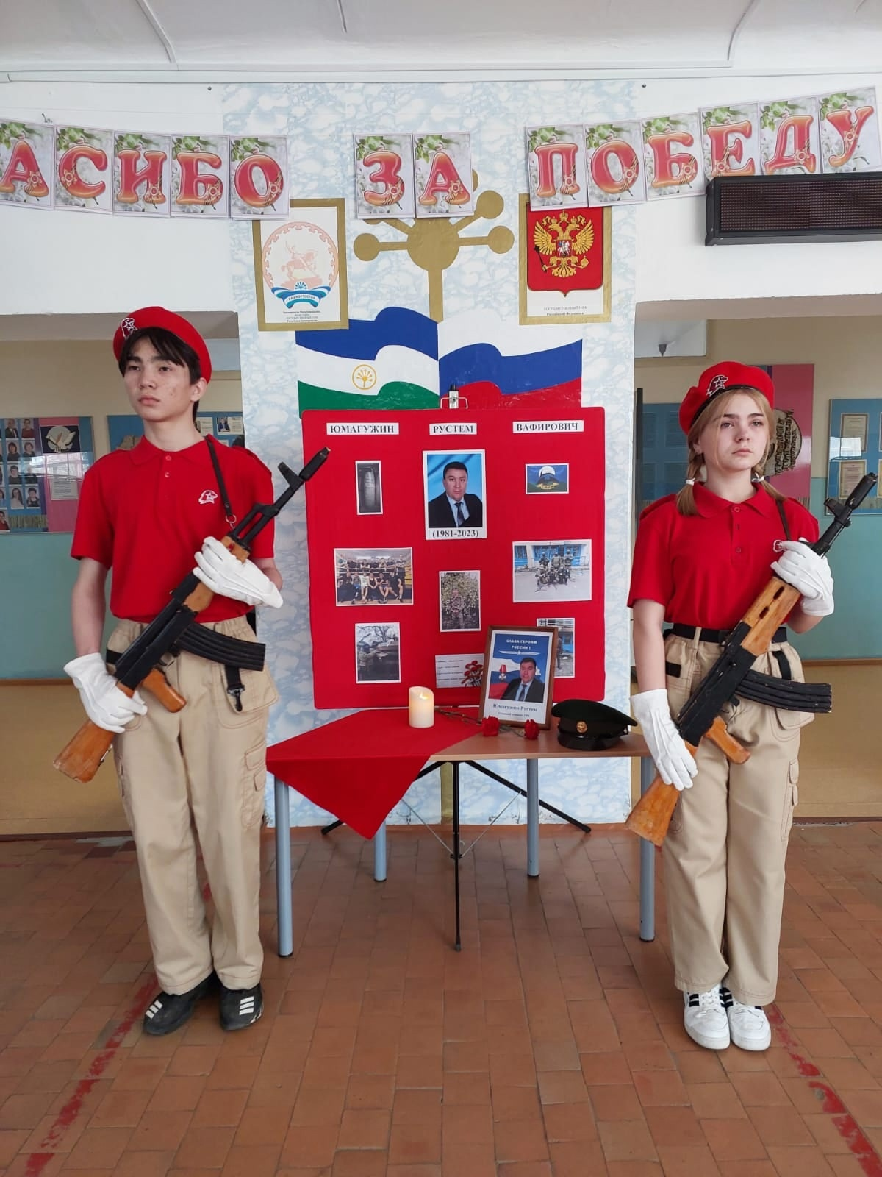

Slide 17
Что значит быть настоящим патриотом Родины?
Что значит быть патриотом? Любить – да, но не только любить землю свою, но и обязательно, что-то конкретное для нее делать.
Василий Розанов.
Патриотизм, чей бы то ни был, доказывается ни словом, а делом
В.Г. Белинский
Важно, чтобы ты был готов умереть за свою страну, но ещё важнее, чтобы ты был готов прожить жизнь ради неё.
Теодор Рузвельт
Личностные качества патриота
- Самопожертвование - жертвование своими личными интересами ради других.
- Бескорыстие - отсутствие заботы о личной выгоде.
- Чувство долга - долг – обязанность
- Активная жизненная позиция- активное стремление направить свои способности на благо других людей, на благо своей Родины

Slide 18
Заповеди, на основании которых строится работа по патриотическому воспитанию обучающихся
МБОУ СОШ им.Исхакова А. С. села Уральск
ЦЕНИ И ОБЕРЕГАЙ СВОЕ ОТЕЧЕСТВО;
ОВЛАДЕВАЙ, СОВЕРШЕНСТВУЙ И СОХРАНЯЙ ТРАДИЦИИ И КУЛЬТУРУ СВОЕГО НАРОДА;
ДОРОЖИ ИСТОРИЕЙ СВОЕГО НАРОДА ;
СВЯТО ОТНОСИСЬ К СИМВОЛИКЕ СВОЕЙ СТРАНЫ;
БЕРЕГИ КРАСОТУ СВОЕГО КРАЯ;
БУДЬ НАСТОЯЩИМ ПАТРИОТОМ СВОЕЙ СТРАНЫ

Slide 19
В руках сегодняшних школьников будущее страны, через два десятка лет именно они будут определять пути развития своей родины. Поэтому так важно взаимодействовать с молодыми умами, формировать духовные скрепы, высокий уровень гражданского самосознания. Недаром известный педагог Ушинский считал патриотизм одним из самых сильных педагогических средств.
Любовь к Родине начинается с любви к своим близким, своей семье и всему тому, что окружает человека с самого рождения. С бережного отношения к природе, своей земле, собственному здоровью, активной и осознанной жизненной позиции. Человек, который желает благополучия своей Родине, процветания своему городу и здоровья своим близким, будет гордиться свершениями своих предков и радоваться величию своей страны.

Slide 20



Спасибо за внимание!

